Slide 1
Лекция 5
Диаграммы пакетов, диаграммы компонентов и диаграммы размещения

Slide 2
Один из важнейших вопросов методологии создания программного обеспечения - как разбить большую систему на небольшие подсистемы? Именно с этой точки зрения изменения, связанные с переходом от структурного подхода к объектно-ориентированному, являются наиболее заметными. Одна из идей заключается в группировке классов в компоненты более высокого уровня. В UML такой механизм группировки носит название пакетов (package).
Диаграммой пакетов является диаграмма, содержащая пакеты классов и зависимости между ними. Строго говоря, пакеты и зависимости являются элементами диаграммы классов, т. е. диаграмма пакетов - это всего лишь форма диаграммы классов. Однако на практике причины построения таких диаграмм различны.
Зависимость между двумя элементами имеет место в том случае, если изменения в определении одного элемента могут повлечь за собой изменение в другом. Что касается классов, то причины зависимостей могут быть самыми разными: один класс посылает сообщение другому; один класс включает часть данных другого класса; один класс ссылается на другой как на параметр операции. Если класс меняет свой интерфейс, то любое сообщение, которое он посылает, может стать неправильным.
В идеальном случае только изменения в интерфейсе класса должны воздействовать на другие классы. Искусство проектирования больших систем включает в себя минимизацию зависимостей, которая снижает воздействие изменений и требует меньше усилий на их внесение.

Slide 3
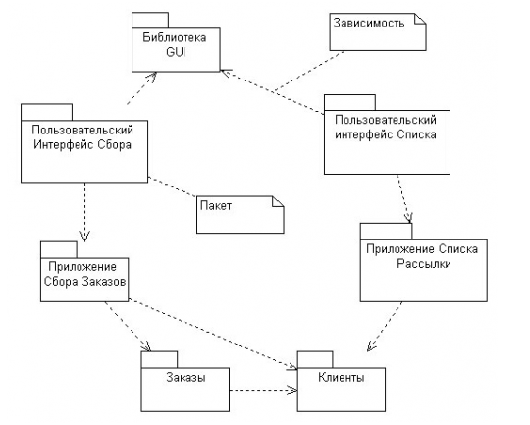
На рис. 1 мы имеем дело с классами предметной области, моделирующими деятельность организации и сгруппированными в два пакета: «Клиенты» и «Заказы».
Рис. 1. Классы предметной области, моделирующие деятельность организации

Slide 4
«Приложение сбора заказов» имеет зависимости с обоими пакетами предметной области. «Пользовательский интерфейс сбора заказов» имеет зависимости с «Приложением сбора заказов» и «Библиотекой GUI».
Зависимость между двумя пакетами существует в том случае, если имеется какая-либо зависимость между любыми двумя классами в пакетах. Например, если любой класс в пакете «Список рассылки» зависит от какого-либо класса в пакете «Клиенты», то между соответствующими пакетами существует зависимость.
Пакеты являются жизненно необходимым средством для больших проектов. Их следует использовать в тех случаях, когда диаграмма классов, охватывающая всю систему в целом и размещенная на единственном листе бумаги формата А4, становится трудночитаемой.
Пакеты не дают ответа на вопрос, каким образом можно уменьшить количество зависимостей в разрабатываемой системе, однако они помогают выделить эти зависимости. Сведение к минимуму количества зависимостей позволяет снизить связанность компонентов системы. Но эвристический подход к этому процессу далек от идеала.
Пакеты особенно полезны при тестировании. Каждый пакет при тестировании может содержать один или несколько тестовых классов, с помощью которых проверяется поведение пакета.

Slide 5
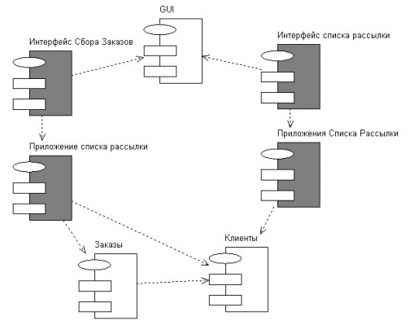
Диаграммы компонентов (component diagrams)
Компоненты на диаграмме компонентов представляют собой физические модули программного кода (рис. 2). Обычно они в точности соответствуют пакетам на диаграмме пакетов (см. рис. 1); таким образом, диаграмма компонентов отражает выполнение каждого пакета в системе.

Slide 6
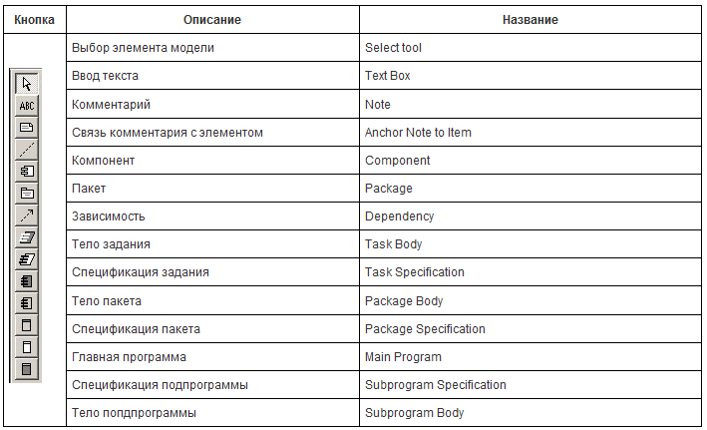
Зависимости между компонентами должны совпадать с зависимостями между пакетами. Эти зависимости показывают, каким образом одни компоненты взаимодействуют с другими. Направление данной зависимости показывает уровень осведомленности о коммуникации. Если на панелях инструментов диаграмм размещения отсутствуют некоторые значки, то их можно настроить вызвав диалоговое окно View/Toolbar/Configure/Toolbars/Component Diagrams
Таблица 1. Описание кнопок панели инструментов диаграмм компонентов Rational Rose

Slide 7
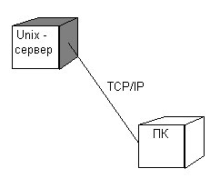
Диаграммы размещения (deployment diagrams)
Диаграмма размещения отражает физические взаимосвязи между программными и аппаратными компонентами системы. Она является хорошим средством для того, чтобы показать маршруты перемещения объектов и компонентов в распределенной системе.
Каждый узел на диаграмме размещения представляет собой некоторый тип вычислительного устройства - в большинстве случаев часть аппаратуры. Эта аппаратура может быть простым устройством или датчиком, а может быть и большим компьютером.
На рис. 3 изображен персональный компьютер (ПК), связанный с UNIX-сервером посредством протокола TCP/IP. Соединения между узлами показывают коммуникационные каналы, с помощью которых осуществляются системные взаимодействия
Рис. 3
На практике данные диаграммы применяются не слишком часто. В целом эти диаграммы полезно применять, чтобы выделить особенные физические характеристики данной системы. По мере распространения распределенных систем важность данных диаграмм возрастает.

Slide 8
Таблица 2. Описание кнопок панели инструментов
диаграмм размещения Rational Rosee

Slide 9
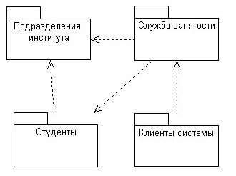
Примеры
Проводить сравнение диаграмм пакетов, компонентов и размещения в общем случае бессмысленно, так как эти диаграммы не существуют сами по себе, а являются интерпретацией некоторой диаграммы классов, для которой и уместно проводить сравнение с другими диаграммами классов.
Диаграммы пакетов содержат один тип элементов - пакет и один тип связей - зависимость, поэтому численная оценка для диаграммы пакетов не столь важна, как для диаграммы классов.
На рис. 4 изображена диаграмма пакетов подсистемы «Служба занятости в рамках вуза» системы «Дистанционное обучение». Численная оценка для нее равна:
Рис.4. Диаграмма пакетов

Slide 10
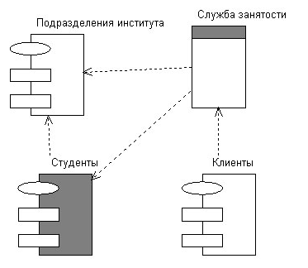
Примеры
Диаграммы компонентов и размещения строятся и используются на этапе реализации и сопровождения, когда базовая архитектура системы уже обычно определена; поэтому они однозначно получаются из диаграммы классов и для них достаточно привести по одному примеру.
Рис. 5. Диаграмма компонентов

